Slide 1




CHÀO MỪNG CÁC EM
ĐẾN VỚI BÀI HỌC HÔM NAY!

Slide 2


Slide 3

Luật chơi:
Mỗi nhóm gồm 8 10 học sinh. Khi đọc câu hỏi, các mô tả các nhóm sẽ thảo luận, trong vòng 10 giây các đội sẽ đưa ra câu trả lời bằng cách giơ tay. Nhóm nào giơ tay nhanh nhất sẽ dành quyền trả lời câu hỏi, nếu trả lời sai nhóm khác giành quyền bằng cách giơ tay. Nhóm nào trả lời đúng nhiều nhất sẽ giành chiến thắng.

Slide 4







Những mô tả dưới đây tương ứng với hệ thống nào trong ngôi nhà thông minh:
Mô tả | Hệ thống
Ở một vài nơi trong nhà, đèn tự động bật lên khi trời tối, tắt đi khi trời sáng.
Hệ thống chiếu sáng tự động
Có màn hình cho biết hình ảnh của người khách đang đứng ở cửa ra vào.
Hệ thống an ninh
Đèn tự động bật lên và chuông tự động kêu khi có người lạ di chuyển trong nhà.
Hệ thống an ninh
Tivi tự động mở kênh truyền hình yêu thích.
Hệ thống giải trí tự động
Người đi tới đâu, hệ thống đèn tương ứng
tự động bật để chiếu sáng.
Hệ thống chiếu sáng tự động
Trước khi có người về, nhiệt độ trong phòng
giảm xuống cho đủ mát.
Hệ thống điều khiển nhiệt độ

Slide 5

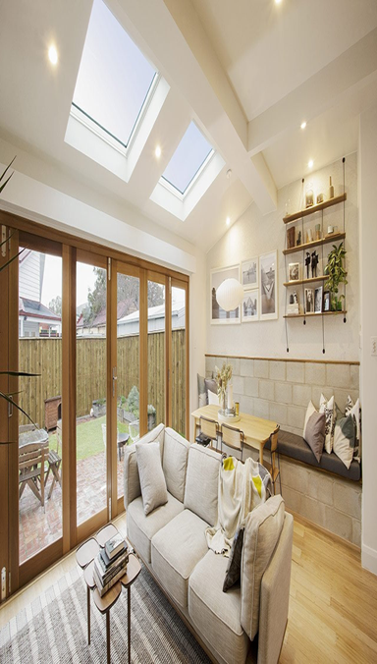
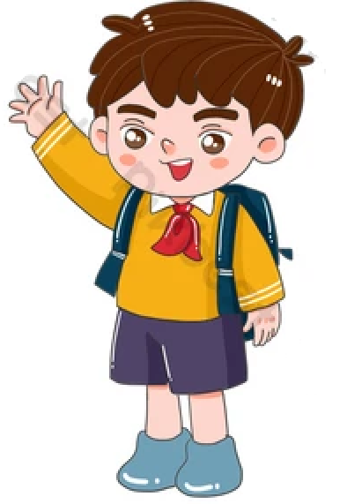


Mình quên không tắt điện rồi!!!

Slide 6


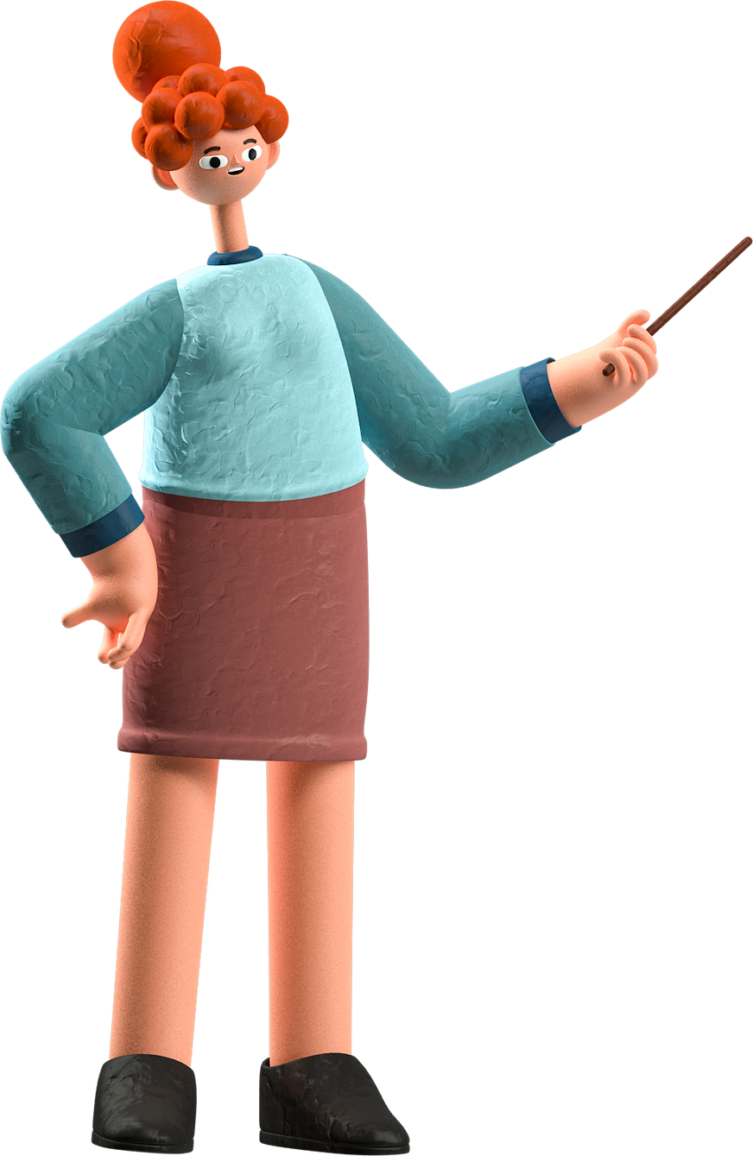
Chương I: NHÀ Ở
Tiết 6:
BÀI 3: NGÔI NHÀ THÔNG MINH (Tiết 2)

Slide 7


NHIỆM VỤ HỌC TẬP 1
Câu 1: Các nguồn năng lượng thường được sử dụng trong gia đình. Đâu là nguồn năng lượng thân thiện với môi trường?
Câu 2: Em thấy có những loại bóng đèn thắp sáng nào. Vì sao người ta lại dùng bóng đèn Com pact, đèn LED thay cho đèn sợi đốt.
Câu 3: Các thiết bị trong video được sử dụng như thế nào? Nêu ví dụ.
HOẠT ĐỘNG NHÓM

Slide 8

Câu 1: Các nguồn năng lượng thường được sử dụng trong gia đình, đâu là nguồn năng lượng thân thiện với môi trường?
Câu 2: Em thấy có những loại bóng đèn thắp sáng nào. Vì sao người ta lại dùng bóng đèn Com pact, đèn LED thay cho đèn sợi đốt.
Câu 3: Các thiết bị trong video được sử dụng như thế nào? Nêu ví dụ.

Slide 9


KHÁI NIỆM
Sử dụng năng lượng đúng lúc, đúng chỗ sử dụng ít năng lượng mà vẫn đảm bảo được nhu cầu. Tiết kiệm năng lượng hiệu quả sẽ góp phần tiết kiệm chi phí cho gia đình, bảo vệ môi trường

Slide 10

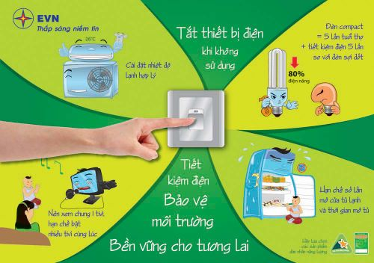

Chỉ ra những biểu hiện sử dụng năng lượng chưa tiết kiệm trong gia đình em? Đề xuất những việc làm cụ thể để sử dụng năng lượng trong gia đình em sao cho tiết kiệm?

Slide 12


Để tiết kiệm năng lượng cần lưu ý những điểm gì?

Slide 13
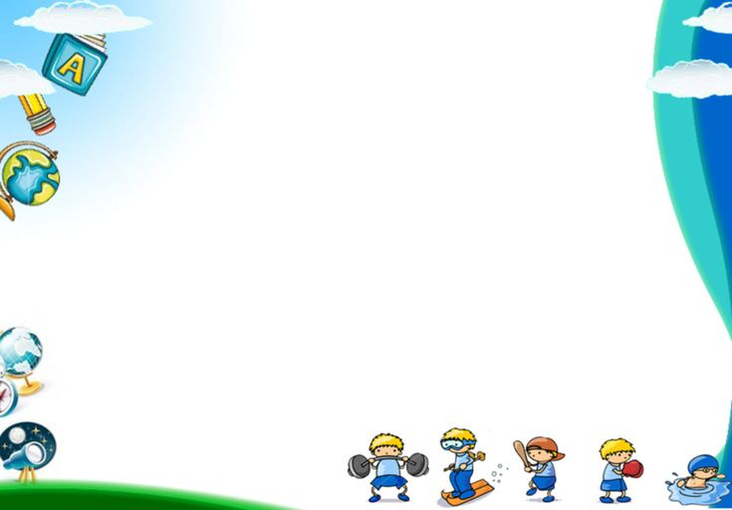
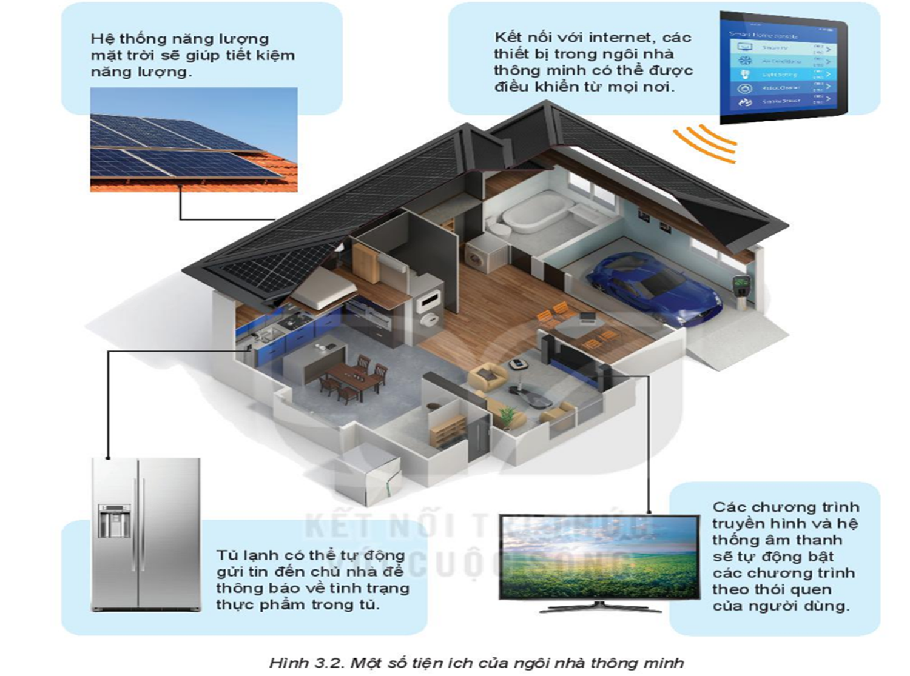
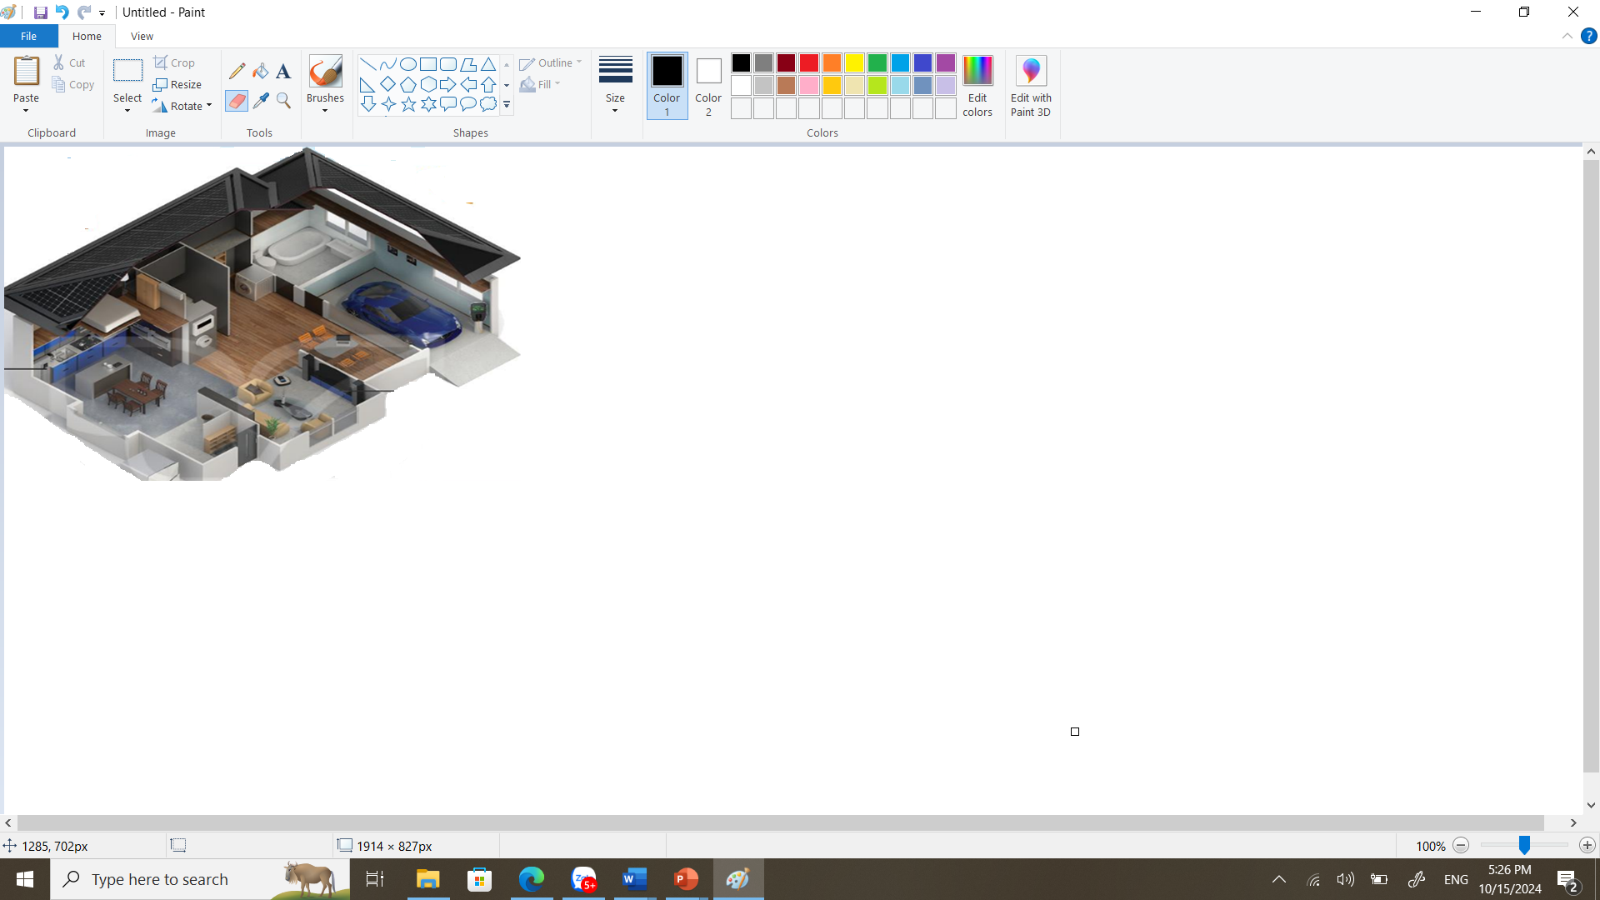
Xin chào các bạn! Mình ở đây, đố các bạn mình làm gì để giúp tiết kiệm năng lượng cho gia đình?

Slide 14
Hệ thống năng lượng mặt trời sẽ giúp tiết kiệm năng lương

Slide 15

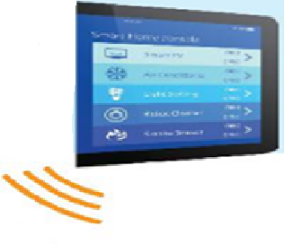
Mạng internet với mình siêu rộng đó, các bạn có thể dùng nó để tiết kiệm năng lượng như thế nào?

Slide 16
Kết nối với internet, các thiết bị trong ngôi nhà thông minh có thể được điều khiển từ mọi nơi

Slide 17

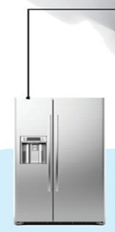
Mình là tủ lạnh thông minh, bạn nghĩ mình có thể làm gì để hỗ trợ bạn sử dụng hợp lí năng lượng của gia đình?

Slide 18
Tủ lạnh có thể tự động gửi tin đến chủ nhà để thông báo về tình trạng thực phẩm trong tủ

Slide 19

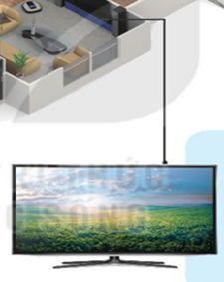
Tivi thông minh là mình, bạn có thấy mình giúp gia đình sử dụng năng lượng hợp lí không???

Slide 20
Các chương trình truyền hình và hệ thống âm thanh sẽ tự động bật các chương trình theo thói quen của người dùng

Slide 21



non
Ong
học
việc
The little bee

Slide 22


Câu 1. Em hiểu thế nào là sử dụng năng lượng điện tiết kiệm và hiệu quả?
A. Sử dụng đúng lúc
B. Sử dụng đúng chỗ.
C. Sử dụng ít năng lượng mà vẫn đảm vảo nhu cầu.
D. Sử dụng đúng lúc, đúng chỗ, sử dụng ít năng lượng mà vẫn đảm bảo được nhu cầu.

Slide 23
Câu 2. Ý nghĩa của việc lắp đặt hệ thống năng lượng mặt trời trên mái nhà là:
A. Tạo ra nguồn năng lượng sạch.
B. Tạo ra nguồn năng lượng thân thiện với môi trường.
C. Tiết kiệm tiền điện.
D. Tạo ra nguồn năng lượng sạch, thân thiện với môi trường và tiết kiệm tiền điện.

Slide 24
Câu 3. Mô tả sau đây: “Trước khi có người về, nhiệt độ phòng giảm xuống cho đủ mát.” tương ứng với hệ thống nào trong ngôi nhà thông minh?
A. Giải trí thông minh
B. Hệ thống kiểm soát nhiệt độ
C. Hệ thống camera giám sát an ninh
D. Cả 3 đáp án trên

Slide 25
Câu 4. Việc làm nào sau đây không tiết kiệm năng lượng trong gia đình?
A. Tắt tivi khi không sử dụng.
B. Lắp đặt hệ thống năng lượng mặt trời.
D. Sử dụng các thiết bị tiết kiệm năng lượng.
C. Bật điều hòa khi không có người sử dụng.

Slide 26


Vận dụng
HOẠT ĐỘNG CẶP ĐÔI
1. Bạn Huy nói “Nhà thông minh biết con người đang ở đâu trong ngôi nhà để bật và tắt điện như thế thật là tiết kiệm”. bạn Lan nói nhà thông minh lắp đặt rất nhiều thiết bị điều khiển, đồ dùng sử dụng năng lượng điện như vậy thật sự cũng không tiết kiệm. Nêu nhận xét về các ý kiến trên.
2. Nếu được lắp đặt các hệ thống thông minh trong ngôi nhà của mình thì em sẽ lắp đặt hệ thống gì? Giải thích về sự lựa chọn của em.

Slide 27
Vận dụng
HOẠT ĐỘNG CẶP ĐÔI
Các thiết bị công nghệ sẽ điều khiển, giám sát việc sử dụng năng lượng trong ngôi nhà → Tiết kiệm năng lượng.
Bên cạnh đó, ngôi nhà thông minh có xu hướng được thiết kế nhằm tận dụng nguồn năng lượng tự nhiên như gió, năng lượng mặt trời giúp ngôi nhà vừa tiết kiệm năng lượng vừa thân thiện với môi trường

Slide 28
CHỦ ĐỀ STEM “NGÔI NHÀ CỦA EM”
BƯỚC 1: XÁC ĐỊNH VẤN ĐỀ NẢY SINH CẦN GIẢI QUYẾT
BƯỚC 2: NGHIÊN CỨU KIẾN THỨC NỀN
BƯỚC 3: ĐỀ XUẤT VÀ LỰA CHỌN GIẢI PHÁP
BƯỚC 4: THIẾT KẾ SẢN PHẨM
BƯỚC 5: TRÌNH BÀY SẢN PHẨM

Slide 29
TIÊU CHÍ SẢN PHẨM
Chuẩn bị đầy đủ vật liệu, dụng cụ, ý thức thực hành | Đảm bảo các bước thiết kế cơ bản | Trình bày mạch lạc, giải đáp được thắc mắc của nhóm khác | Đảm bảo tính thẩm mỹ | Tổng điểm
2 điểm | 4 điểm | 2 điểm | 2 điểm | 10 điểm

Slide 30





HƯỚNG DẪN VỀ NHÀ
Trả lời câu hỏi: “Em hãy tìm hiểu các hệ thống điều khiển thông minh và các cơ chế thông minh”
Ghi nhớ kiến thức trọng tâm trong bài.
Chuẩn bị bài mới: “Bài 4: Thực phẩm và dinh dưỡng”.

Slide 31


CẢM ƠN CÁC EM
ĐÃ LẮNG NGHE BÀI HỌC!

